Slide 1

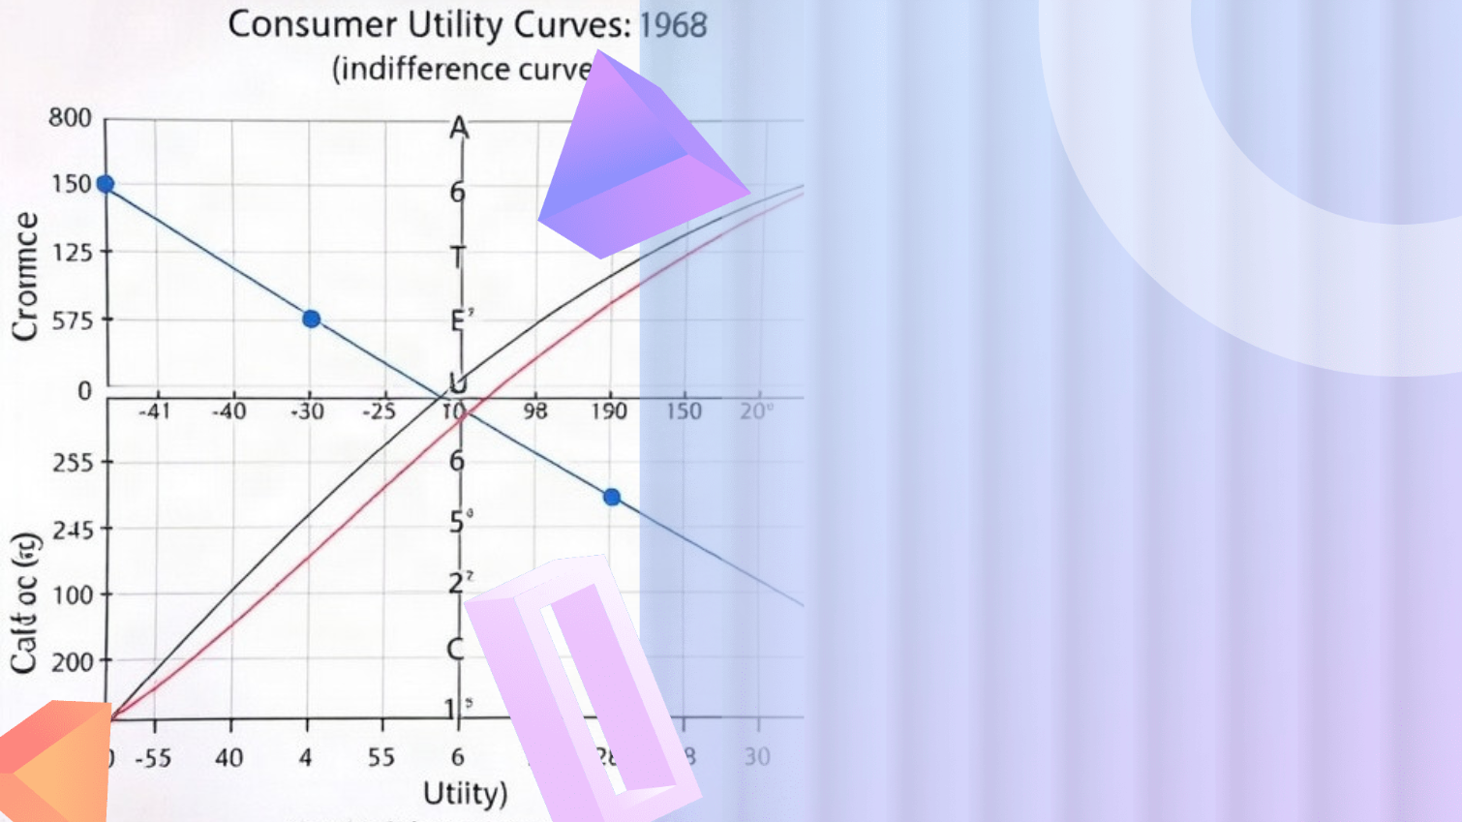
Теория потребительского поведения: полезность, кривые безразличия
Автор презентации: Presentacium.ru

Slide 2

Введение
В презентации мы рассмотрим основные концепции теории потребительского поведения, включая полезность и кривые безразличия. Обсудим функции и типы полезности, их графическое представление, а также свойства кривых безразличия и предельную норму замещения. Проанализируем равновесие потребителя, влияние цен и бюджетные ограничения, эффекты дохода и замещения, а также применение теории в экономике.

Slide 3

Основы полезности
1
2
Полезность — это мера удовлетворения, которое потребитель получает от потребления товара или услуги. Она измеряется в условных единицах — ютилях.
Кривые безразличия иллюстрируют альтернативные комбинации товаров, приносящие одинаковую полезность. Например, точка на кривой, где потребитель готов обменять 4 единицы товара X на 2 единицы товара Y, показывает, что эти товары взаимозаменяемы в его предпочтениях. Для определения оптимального выбора потребителя необходимо учитывать бюджетные ограничения и цены товаров.

Slide 4

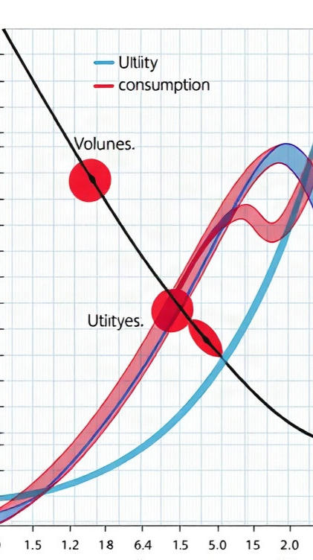
Функция полезности
Функция полезности описывает количественную зависимость между объемом потребления товара и уровнем удовлетворенности потребителя. Например, при увеличении потребления товара с 2 до 4 единиц полезность возрастает с 5 до 15 ютилей.
Это позволяет определить оптимальный объем потребления, максимизирующий полезность при заданных бюджетных ограничениях.

Slide 5

Кривые безразличия
Кривые безразличия представляют собой графический инструмент для анализа потребительских предпочтений, где каждая кривая отражает набор товаров, приносящий одинаковый уровень удовлетворения потребителю.
Например, в координатах количества товара X и товара Y кривая показывает, что при 4 единицах товара X и 6 единицах товара Y потребитель достигает того же уровня полезности, что и при 2 единицах товара X и 10 единицах товара Y.
Наклон кривой отражает предельную норму замещения одного товара другим, показывая, сколько единиц одного товара потребитель готов обменять на дополнительную единицу другого при неизменном уровне полезности.

Slide 6

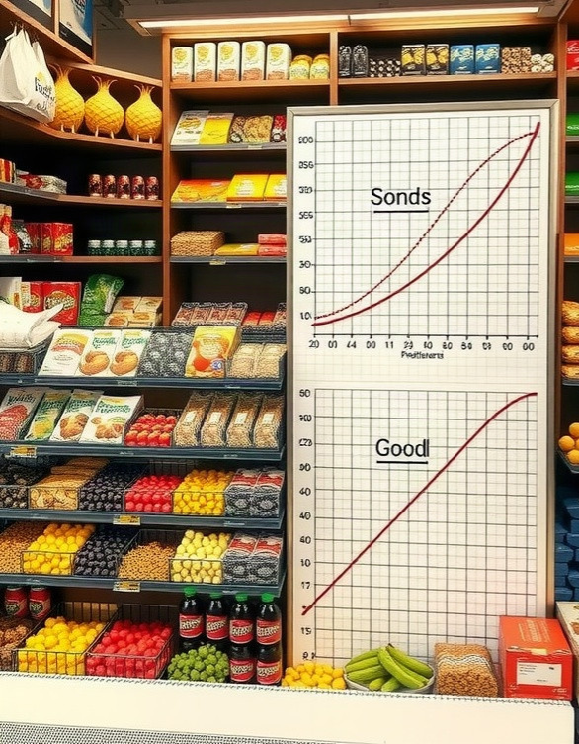
Свойства кривых безразличия
Кривые безразличия иллюстрируют предпочтения потребителя, показывая все комбинации двух товаров, приносящие одинаковую полезность. Наклон кривой отражает предельную норму замещения одного товара другим, которая может изменяться вдоль кривой. Например, если кривая имеет крутой наклон, это означает, что потребитель готов отказаться от значительного количества одного товара ради небольшой дополнительной единицы другого.

Slide 7
Предельная норма замещения
1
Предельная норма замещения показывает, какое количество одного товара потребитель готов обменять на минимальное количество другого товара при неизменном уровне полезности.
2
Например, если функция полезности задана как U = 2x + 3y, где x и y — количества двух товаров, то предельная норма замещения товара y товаром x составляет –3/2.
3
Это означает, что потребитель готов обменять 3 единицы товара y на 2 единицы товара x для сохранения общего уровня удовлетворения.

Slide 8


Равновесие потребителя
При достижении равновесия потребитель выбирает такой набор товаров и услуг, при котором предельная полезность на единицу цены становится равной для всех благ в корзине. Например, если цена одного товара составляет 10 единиц, а его предельная полезность — 50, то потребитель может уравновесить своё положение, выбрав товар с ценой 5 единиц и предельной полезностью 25.
Равновесие достигается при максимально возможном удовлетворении потребностей в рамках доступного бюджета.

Slide 9

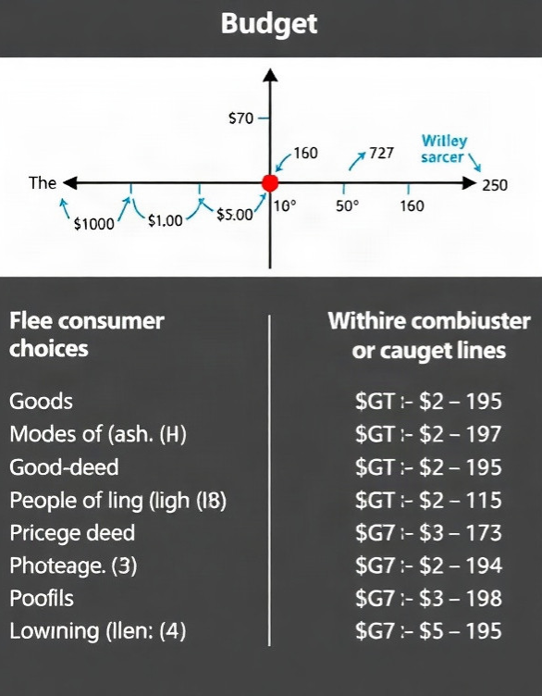
Бюджетная линия
Бюджетная линия показывает все комбинации товаров, которые потребитель может приобрести при заданных ценах и фиксированном доходе. Например, при бюджете в 100 рублей и ценах на товары 20 рублей и 30 рублей, максимальная комбинация будет составлять 5 единиц первого товара и 2 единицы второго. Наклон бюджетной линии определяется соотношением цен товаров, что влияет на выбор потребителя между ними.

Slide 10

Равновесие и бюджетные ограничения
1
2
3
Потребитель стремится максимизировать полезность при заданных бюджетных ограничениях, выбирая оптимальное сочетание товаров.
При бюджете в 100 условных единиц потребитель может приобрести, например, 5 единиц товара А по цене 20 единиц за каждую и 2 единицы товара В по цене 30 единиц за каждую.
Равновесие достигается, когда предельная норма замещения между товарами равна отношению их цен.

Slide 11

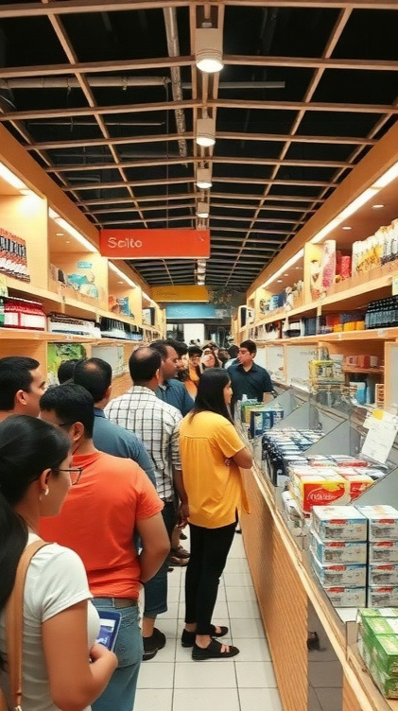
Влияние цен на выбор потребителя
Согласно данным маркетинговых исследований, повышение цены на продукт более чем на 15% приводит к снижению спроса на 30–40%. Это подтверждает эластичность спроса по цене и демонстрирует, как ценовые изменения могут существенно влиять на потребительские предпочтения.
В условиях конкурентного рынка потребители могут выбирать из множества альтернатив, и изменение цены даже на несколько процентов может изменить их выбор в пользу другого товара, как показывает практика, около 20% потребителей меняют свой выбор при изменении цены на 10%.

Slide 12

Эффекты дохода и замещения
1
Эффект дохода проявляется в изменении структуры потребления при изменении дохода потребителя: при увеличении дохода на 20% объем покупок товаров первой необходимости может вырасти на 5%, в то время как объем покупок элитных товаров может увеличиться на 15%. Эффект замещения заключается в том, что при изменении цены одного из товаров потребитель склонен замещать его другим товаром, например, при снижении цены на товар-заменитель на 10% объем его покупок может возрасти на 8%, а объем покупок первоначального товара может уменьшиться на 4%.
2
Оба эффекта совместно влияют на выбор потребителя и его предпочтения на рынке.

Slide 13
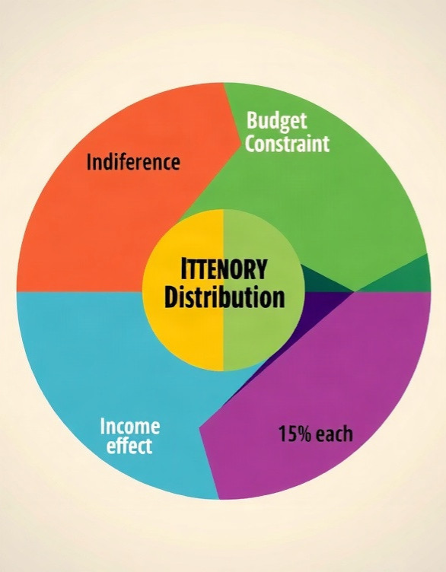
Применение теории в экономике
Диаграмма показывает распределение внимания при рассмотрении теории потребительского поведения: полезность и кривые безразличия занимают по 25%, бюджетное ограничение — 20%, потребительский выбор и эффект дохода — по 15%.
Параметры представлены в процентном соотношении от общего объёма рассматриваемой темы.

Slide 14

Спасибо за внимание!
Спасибо за внимание. В этой презентации мы рассмотрели основы теории потребительского поведения, включая полезность, кривые безразличия и бюджетные ограничения. Мы изучили функции и типы полезности, свойства кривых безразличия и их применение для анализа выбора потребителей в экономике. Надеюсь, эта информация будет полезна для ваших исследований.

